Slide 1
Treap

Slide 2
Treap介绍
Treap是平衡树大家族的一员，是众多平衡树中最基础、最容易实现的，常数也不大。可以维护权值（常用）和区间。
Treap是Tree和Heap的合成词，其既有二叉查找树BST的性质，又有堆Heap的性质，于是有能维护排名，有能保证深度在Θ(logN)的量级

Slide 3
BST
BST，即二叉查找树，是指对于任意节点，保证根左侧子树的所有节点比根小，右侧的所有节点比根大的树（没有相同节点），如图。

Slide 4
操作
查询x的排名
只要将x与根比较，如果相等，排名为左子树元素个数+1；
如果比根小，递归查询他在左子树的排名，排名为他在左子树的排名，空树排名为0；
如果比根大，递归查询他在右子树的排名，排名为右子树的排名+左子树元素个数+1
查询排名为x的数
先判断左子树元素个数是否大于等于x，
如果是就在左子树找，否则，如果刚好为左子树元素个数+1，就是根；
如果大于左子树元素个数+1，则必定在右子树。
思想和查询x的排名类似

Slide 5
操作
插入x
我们不断地判断x与根的大小关系，
比根小，则递归左子树；比根大，则递归右子树，
直到来到一个空树，插入。
删除x
如果一个节点是叶子节点，直接删除；否则，如果这个节点有一个子节点，直接将其连接到该节点的父亲；否则，沿着右子树的根一路向左到底，然后用那个值替换掉要删除的节点。
例如我们要删7时，会选定8和7交换，然后递归删除7（注意8可能有右子树）

Slide 6
Heap
Heap，即堆，是一种保证任意节点的左右儿子都比自身小的完全二叉树，其深度始终保持在logN的数量级，刚好符合了我们的需求

Slide 7
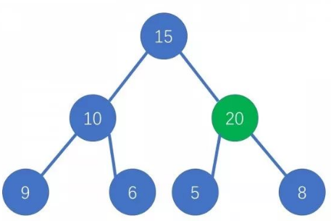
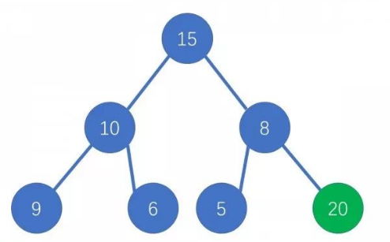
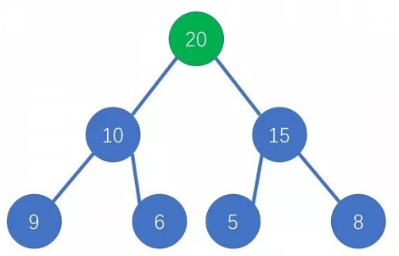
操作
查询
堆的根部即为最值，直接调取即可，但此处我们不需要用堆的这种性质。
插入
我们将新节点插入二叉树底端，然后不断让新节点往上跳，直到它小于它的父亲或者自己为根。

Slide 8
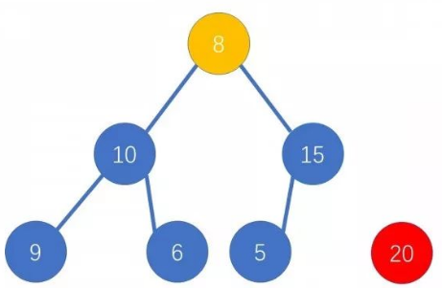
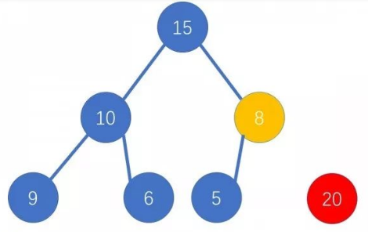
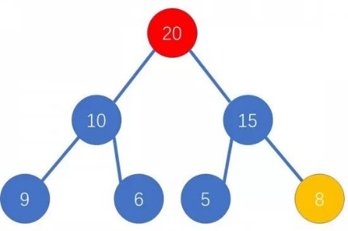
操作
删除
我们用二叉树底端的节点覆盖根，然后让新的根与左右儿子比较，用较大的儿子替换根，如此往复即可

Slide 9
Treap
Treap就是集BST、Heap二者的性质于一身，即能够支持BST的操作，有能够保证Heap的深度。
可惜的是，BST和Heap的性质似乎有些矛盾，前者是左子树<根<右子树，后者是根<左儿子<右儿子。
其实Treap的本质还是BST，对于任意节点，保证根左侧子树的所有节点比根小，右侧的所有节点比根大的树（没有相同节点）。我们只是利用堆的性质，赋予每一个节点一个随机值，按照随机值维护堆的形状。于是我们需要一个操作，既能保持BST的性质，又能够将根节点与儿子替换，于是我们需要Treap的核心——旋转操作

Slide 10
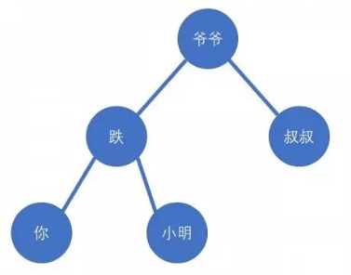
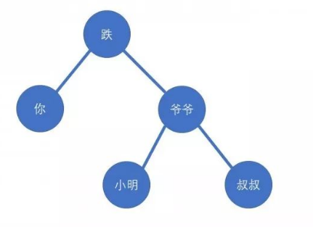
旋转操作
rotate，即旋转操作，分为zig左旋和zag右旋，其思想是一致的，也可以统一实现，故一起介绍
rotate的目标是将一个儿子移到根处，并且在此过程中保持BST的性质。

Slide 11
实现
size[i]——以i为根的子树的节点数
key[i]——i节点的关键字
cnt[i]——由于可能有重复，所以存储的是i节点关键字的个数
son[i][2]——存储i节点的儿子，son[i][0]表示左儿子，son[i][1]表示右儿子。
rd[i]——i节点的一个随机值，是在堆中的关键字？
push_up归并
拿儿子更新父亲p的节点数。p的节点数=左右儿子节点数之和+p本身存有数量
inline void push_up(int x){
siz[x]=siz[son[x][0]]+siz[son[x][1]]+cnt[x];
}

Slide 12

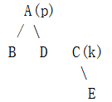

实现
rotate旋转
拿儿子更新父亲p的节点数。p的节点数=左右儿子节点数之和+p本身存有数量
inline void rotate(int &x,int y){//以x为根旋转，d=0左旋转，d=1右旋转 int ii=son[x][y^1]; son[x][y^1]=son[ii][y]; son[ii][y]=x; push_up(x); push_up(ii); x=ii; }
以d=0时左旋为例
先pushup子代p的，再pushup父代k的，最后换根即可

Slide 13
insert插入
//ins(&p,x)——根为p，插入节点x
void ins(int &p,int x){
if(!p){//p为0
p=++sz; siz[p]=cnt[p]=1; key[p]=x; rd[p]=rand();
return;
}
if(key[p]==x){//根的值与x相等
cnt[p]++; siz[p]++; return;
}
int d=(x>key[p]);//d=1:x>key[p],d=0:x<=key[p]
ins(son[p][d],x);
if(rd[p]<rd[son[p][d]])//维护平衡
rotate(p,d^1);
push_up(p);
}

Slide 14
delete删除
//del(&p,x)——根为p，删掉节点x
void del(int &p,int x){
if(!p) //未找到
return;
if(x!=key[p]) //与不相等
del(son[p][x>key[p]],x); //在子树找
else{//根的值为x
if(!son[p][0]&&!son[p][1]){//根没有左右子树
cnt[p]--; siz[p]--;
if(cnt[p]==0) p=0; //数量为0，删除
}else if(son[p][0]&&!son[p][1]){//没有右子树
rotate(p,1); del(son[p][1],x);
}else if(!son[p][0]&&son[p][1]){ //没有左子树
rotate(p,0); del(son[p][0],x);
}else{ //存在左、右子树
int d=rd[son[p][0]]>rd[son[p][1]];
rotate(p,d); del(son[p][d],x);
}
}
push_up(p);//更新
}

Slide 15
rank查询排名
//rank(p,x)——根为p，查x在根为p的树中的排名
int get_rank(int p,int x){
if(!p)//
return 0;
if(key[p]==x)//找到
return siz[son[p][0]]+1;
if(key[p]<x)//在右子树找
return siz[son[p][0]]+cnt[p]+get_rank(son[p][1],x);
/*if(key[p]>x)*/
return get_rank(son[p][0],x);//在左子树找
}

Slide 16
find按排名查询值
//find(p,x)——根为p，查在根为p的子树中排名为x的数
int find(int p,int x){
if(!p)
return 0;
if(siz[son[p][0]]>=x)//在左子树
return find(son[p][0],x);
else if(siz[son[p][0]]+cnt[p]<x)//在右子树
return find(son[p][1],x-cnt[p]-siz[son[p][0]]);
else
return key[p];//找到
}

Slide 17
pre前驱
//pre(p,x)——根为p，查在根为p的子树中x的前驱
int pre(int p,int x){
if(!p)//空
return -INF;
if(key[p]>=x)//在左子树
return pre(son[p][0],x);
else
return max(key[p],pre(son[p][1],x));//右子树
}

Slide 18
suf后继
//su(p,x)——根为p，查在根为p的子树中x的后继
int suf(int p,int x){
if(!p)
return INF;
if(key[p]<=x)//在右子树
return suf(son[p][1],x);//在左子树
else
return min(key[p],suf(son[p][0],x));
}

Slide 19
例题
模板题：[P3369 【模板】普通平衡树](%3Ca href="https://www.luogu.org/problem/P3369"%3Ehttps://www.luogu.org/problem/P3369%3C/a%3E)

